Slide 1
申請操作マニュアル
マイナンバーカードによる認証をしない場合の操作方法について

Slide 2
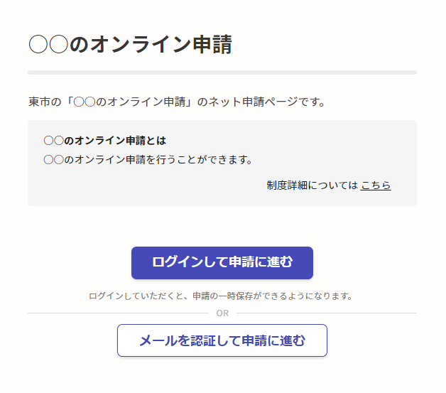
１ 申請を開始する
申請のトップページにある、「ログインして申請に進む」または「メール認証して申請に進む」を選択して進んでください。

Slide 3



２ ログインして申請をする
「 ログインして申請に進む 」場合は、Googleでログイン、LINEでログイン、Grafferアカウントでログインする方法がございます。
Gmailアドレスとパスワードで
ログイン
スマートフォンで操作されている場合は、LINEアプリへ自動遷移して認証します
※認証後、通知用メールアドレスを別途設定してください
初めてご利用の場合、ログイン画面のGrafferアカウントを作成するボタンからアカウントを作成してください
２回目以降は、メールアドレス、パスワードでログイン

Slide 4
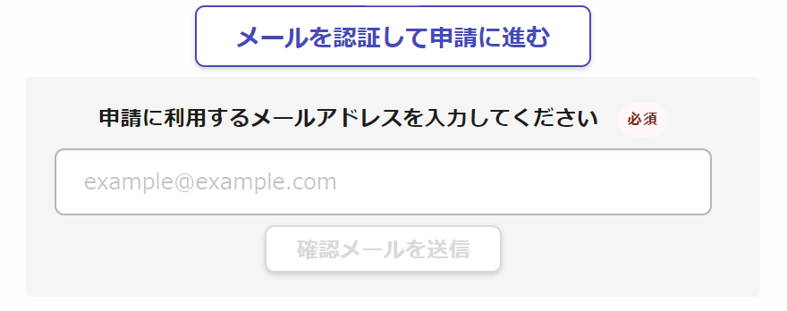
２ メール認証して申請をする
「メール認証して申請に進む」場合は、メールアドレスを入力し、確認メールを送信してください。「noreply@mail.graffer.jp」より届くメールのURLにアクセスし、申請にお進みください。

Slide 5
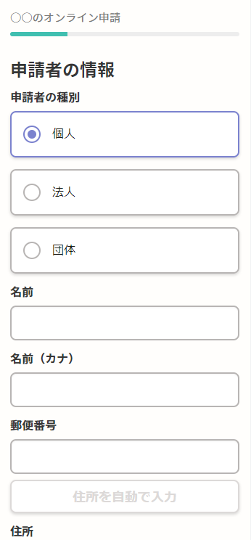
３ 申請に必要な情報を入力する
ログインまたはメール認証が済みましたら、
利用規約に同意いただき、申請内容の入力に進みます
申請者の情報
名前と住所、生年月日などの基本情報を入力ください。

Slide 6
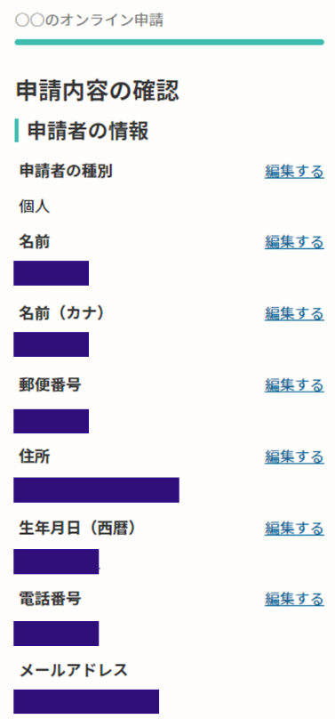
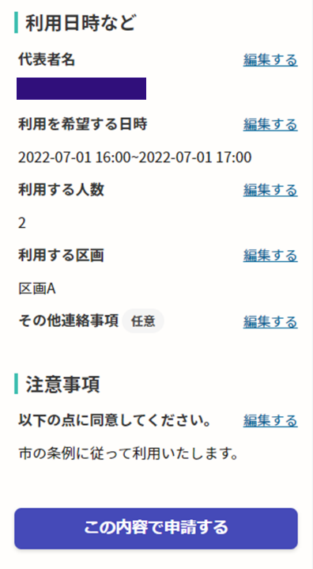

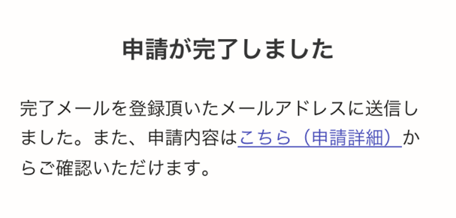
４ 申請内容の確認
申請内容の確認をして申請完了
申請内容の確認をして
「この内容で申請する」を押したら完了です。

